Slide 1
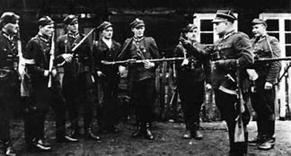
,,Żołnierze wyklęci”

Slide 2
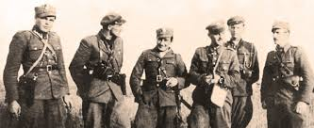
Kim byli Żołnierze Wyklęci?
„Żołnierze Wyklęci” to uczestnicy polskiego zbrojnego podziemia niepodległościowego, którzy od 1944 r. walczyli przeciwko sowieckiej okupacji i narzuconej przez Moskwę władzy komunistycznej. Przez zwalczający ich reżim nazywani byli „bandytami” i „faszystami”.

Slide 3
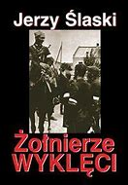
Skąd się wzięło określenie
,,Żołnierze Wyklęci”?
Określenie „Żołnierze Wyklęci” powstało w 1993r. – użyto go pierwszy raz w tytule wystawy: „Żołnierze Wyklęci – antykomunistyczne podziemie zbrojne po 1944 r.’’

Slide 4
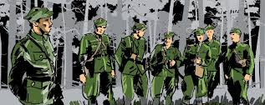
O co walczyli Żołnierze Wyklęci?
Walczyli z wojskami sowieckimi i komunistycznym aparatem terroru o niepodległą Polskę, wierni złożonej przysiędze.

Slide 5
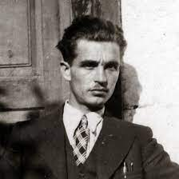
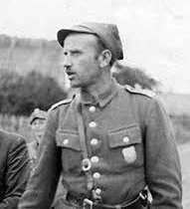
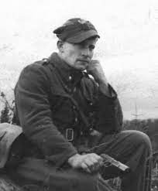
Żołnierze i dowódcy podziemia polskiego:
Marian Bernaciak – „Orlik”
Zygmunt Szendzielarz – „Łupaszka”
Józef Kuraś – „Ogień”

Slide 6
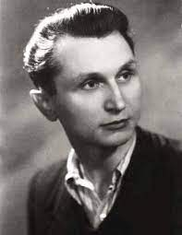
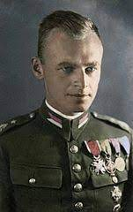
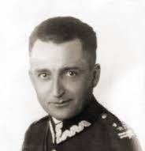
Żołnierze i dowódcy podziemia polskiego:
Stanisław Sojczyński – „Warszyc”
Witold Pilecki – „Witold”
August Emil Fieldorf – „Nil”

Slide 7
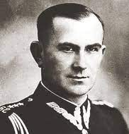
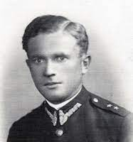
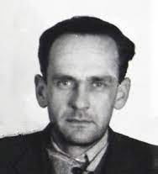
Żołnierze i dowódcy podziemia polskiego:
Władysław Liniarski – „Mścisław”
Jan Tabortowski – „Bruzda”
Stanisław Kasznica – „Wąsowski”

Slide 8
Kilka najważniejszych bitew i akcji stoczonych przez
„Żołnierzy Wyklętych”:

Slide 9
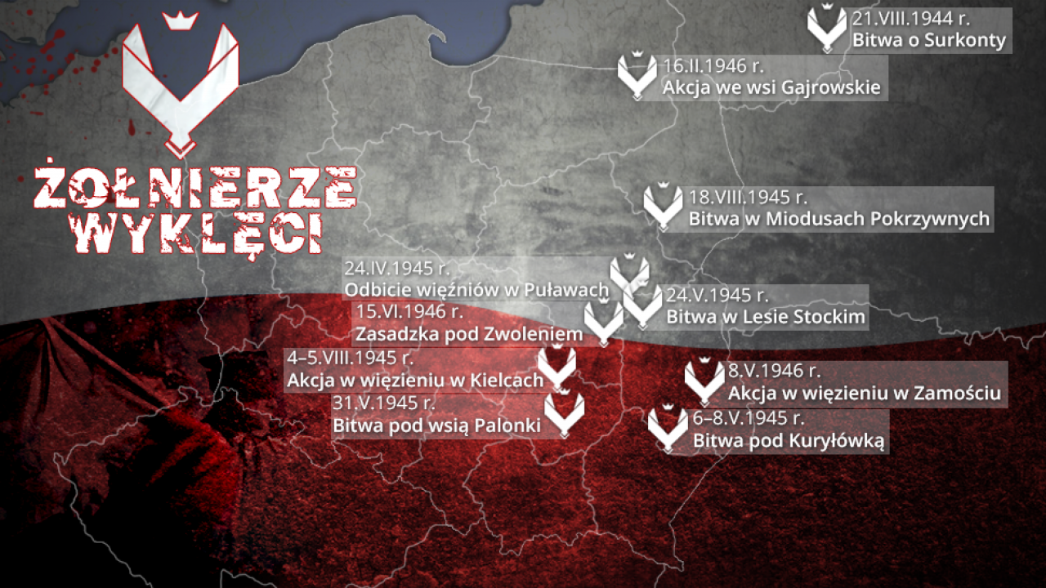

Slide 10
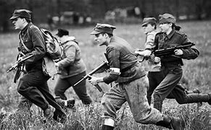
21 sierpnia 1944r.
Bitwa o Surkonty
Partyzancki bój stoczony na Wileńszczyźnie o zachowanie polskości tego regionu. Określana mianem pierwszej regularnej bitwy AK i Armii Czerwonej. Trwała 5 godzin. Polacy zostali w niej zaskoczeni, ale długo stawiali opór. Zginęło w niej 36 ludzi, w tym dowódca mjr Maciej Kalenkiewicz „Kotwicz”. Wśród sowietów było kilkudziesięciu zabitych.

Slide 11
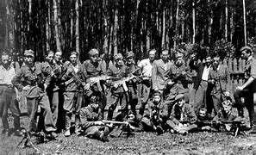
24 maja 1945r.
Bitwa w Lesie Stockim
W operacji tej wzięło udział prawie 700 osób i sprzęt bojowy. Miejscem walki był Las Stocki na Lubelszczyźnie, a dokładnie tereny pod Końskowolą. Polacy odnieśli zwycięstwo w tej walce. Poległo tylko 12 partyzantów, komuniści stracili ok. 40–72 ludzi.

Slide 12
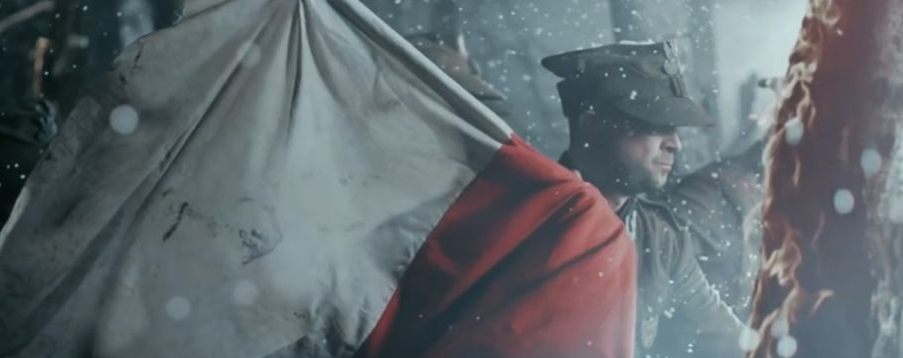
6–8 maja 1945r.
Bitwa pod Kuryłówką koło Leżajska
Podczas tej bitwy oddziały Narodowej Organizacji Wojskowej odparły trzy ataki NKWD po czym wycofały się ze wsi.
Była to jedna z największych bitew ze względu na liczbę ludzi,która wzięła w niej udział, czyli ok. 350 osób.

Slide 13
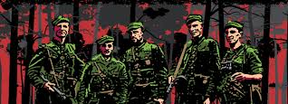
16 lutego 1946r.
Bitwa we wsi Gajrowskie koło Wydmin
Licząca ok. 160 żołnierzy 3. Brygada Wileńska NZW została zaatakowana przez półtora tysięczny oddział NKWD, KBW, UB, LWP. Była to największa bitwa Żołnierzy Wyklętych na Mazurach. W kilka dni po bitwie ciała dziewięciu z poległych odnaleźli i pochowali w zamarzniętej ziemi mieszkańcy wsi.

Slide 14

Od 2011roku dzień 1 marca w Polsce jest obchodzony: Dzień Pamięci Żołnierzy Wyklętych. Datę tę wybrano nieprzypadkowo- tego dnia w 1951r. wykonano wyroki śmierci na dowództwie ostatniej komendy zrzeszenia WiN, co symbolicznie zakończyło działalność tej organizacji.

Slide 15


Dziękuję za uwagę!
Natalia Piechota

